Slide 1
Externe presentatie
Week 10 Groep 4
Akram M’barek 19066171 Richal Rambaran 19029217 Ahmad Alkhatib 18019234 Jesse Huizing 18053580 TJ Herdigein 18140572
vrijdag 11-11-2022

Slide 2
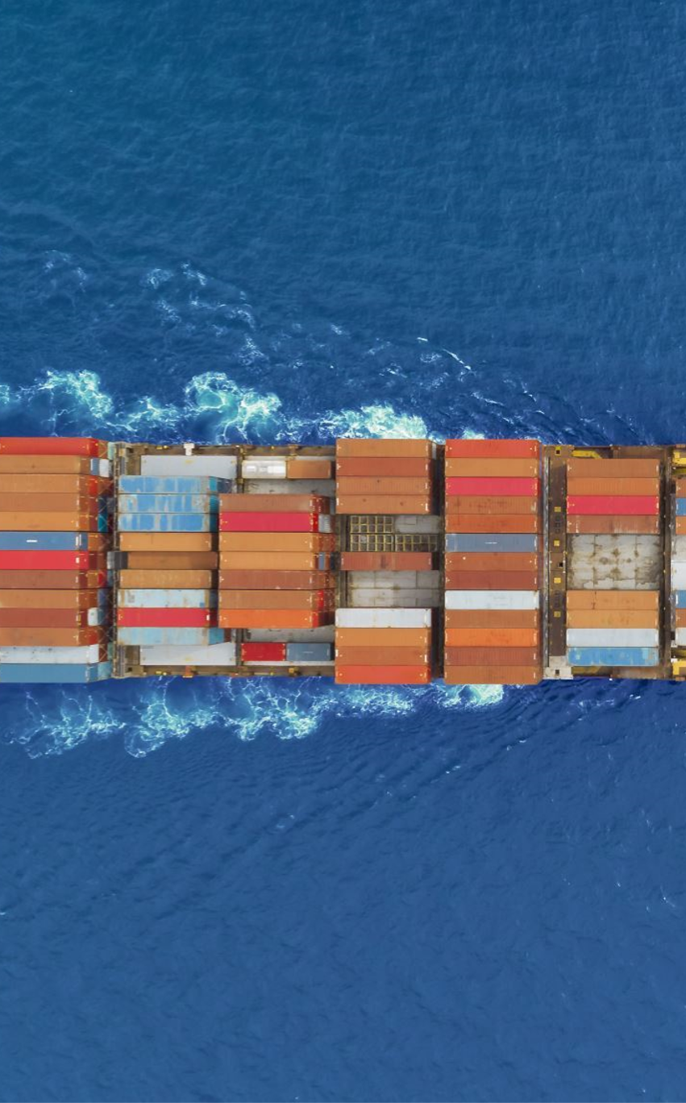
Inhoud
Onderzoek
Cleaned data
Reinforcement Learning (RL)
Model-based vs Model-free RL
Container Environment

Slide 3
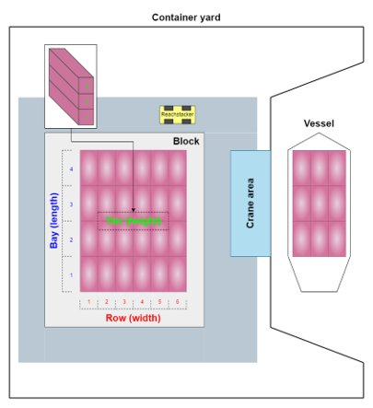
Onderzoek
Switch van Foodboost → Container project
Hoofdvraag Met welke methode kan ervoor gezorgd worden dat containers op de kade op een efficiënte manier opgestapeld kunnen worden, zodat de afnemer van de containers hier makkelijk bij kan.
Doel Efficiënte plaatsing van containers op de kade

Slide 4
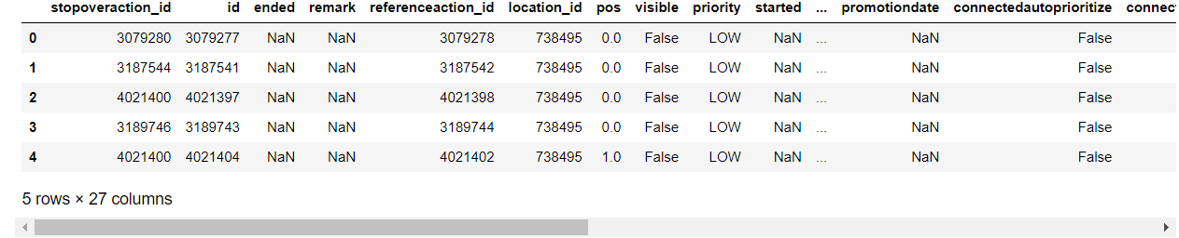
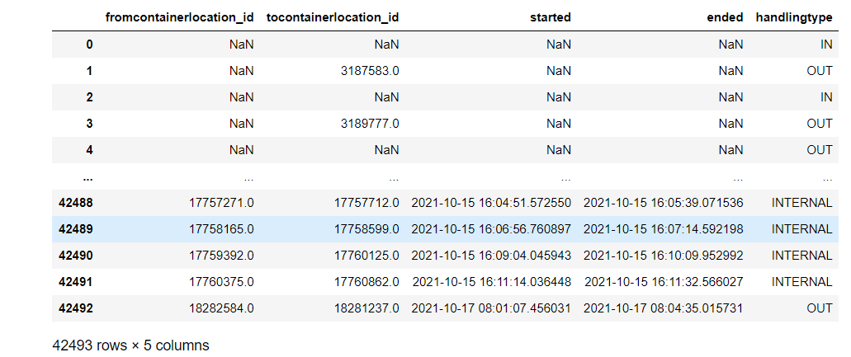
Cleaned data
Extra kolom in dataframe handling: Duration
Dataframe dient nu als controle voor RL-output

Slide 5
Reinforcement Learning (RL)
Wat is Reinforcement learning?
Agent
Environment
Rewards
Policies

Slide 6
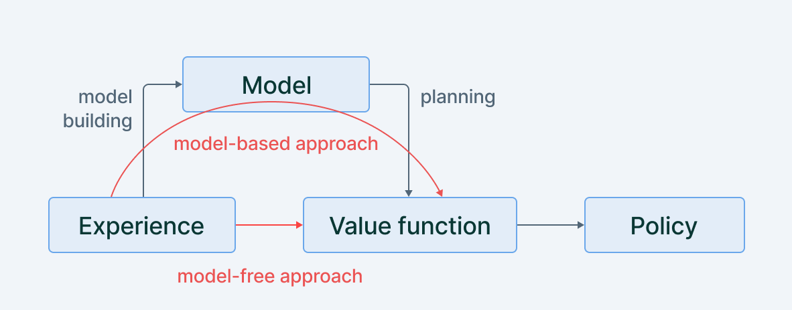
Model-based vs model-free RL

Slide 7
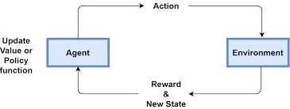
Model-free RL

Slide 8
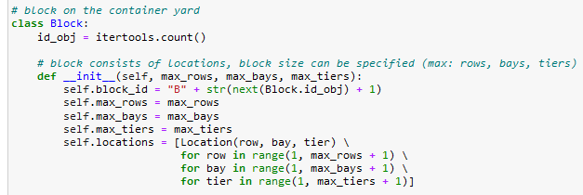
Container Environment
Blok: een blok aan containers bestaande uit rows, bays en tiers
Klein begonnen: blok van 3 x 3 x 1
Bestaat uit locaties

Slide 9
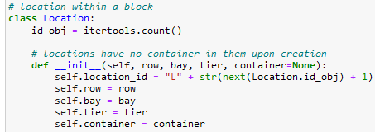
Container Environment
Locatie: een specifieke row, bay en tier in een block
Heeft wel/geen container in zich

Slide 10
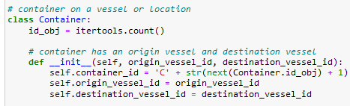
Container Environment
Container: de container zelf
Bevat een bronschip en bestemmingsschip

Slide 11
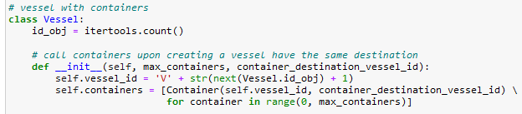
Container Environment
Vessel: het schip zelf
Bevat containers die op een locatie in een block gezet moeten worden

Slide 12

Vragen

